Slide 3
Что отличает хороший сборник:
Состав статей
Отбор докладов/статей по качеству
Отсутствие материалов, не отвечающих жанру научного сборника
Отсутствие статей без библиографических и/или архивных ссылок
Обязательная редакторская работа:
ответственность издателя за сами тексты докладов/статей;
ответственность издателя за библиографический аппарат докладов/статей (в том числе —— за наличие ссылок на источники цитат).

Slide 4
Что отличает хороший сборник:
Наличие грамотного и информативного предисловия
Полнота сведений об авторах (перед текстами или в отдельном списке.
Качество подбора и оформления иллюстраций к докладам/статьям
Качество корректуры, отсутствие опечаток и мелких ошибок
Качество верстки, правильность издательского оформления
Для изданий библиотек национальных республик, округов, территорий: отсутствие публикаций на национальных языках без перевода на русский

Slide 5
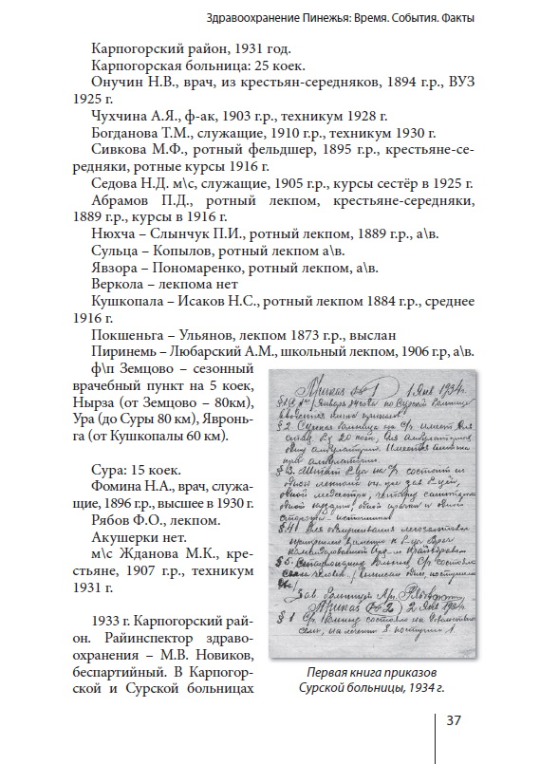
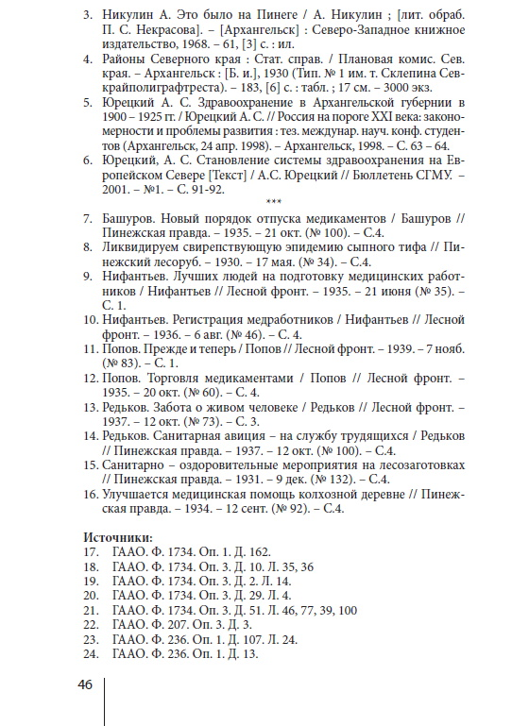
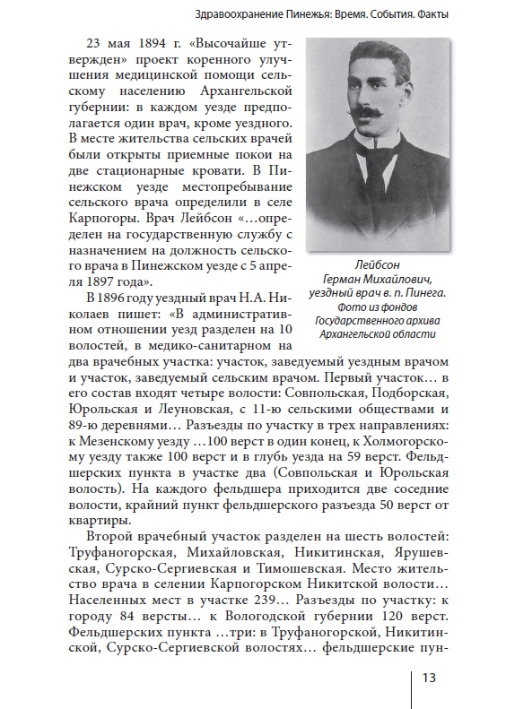
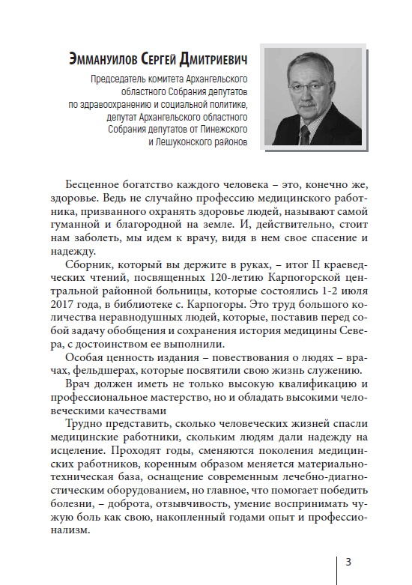
Что отличает хороший сборник:

Slide 6
Благодарю за внимание!

